Slide 1
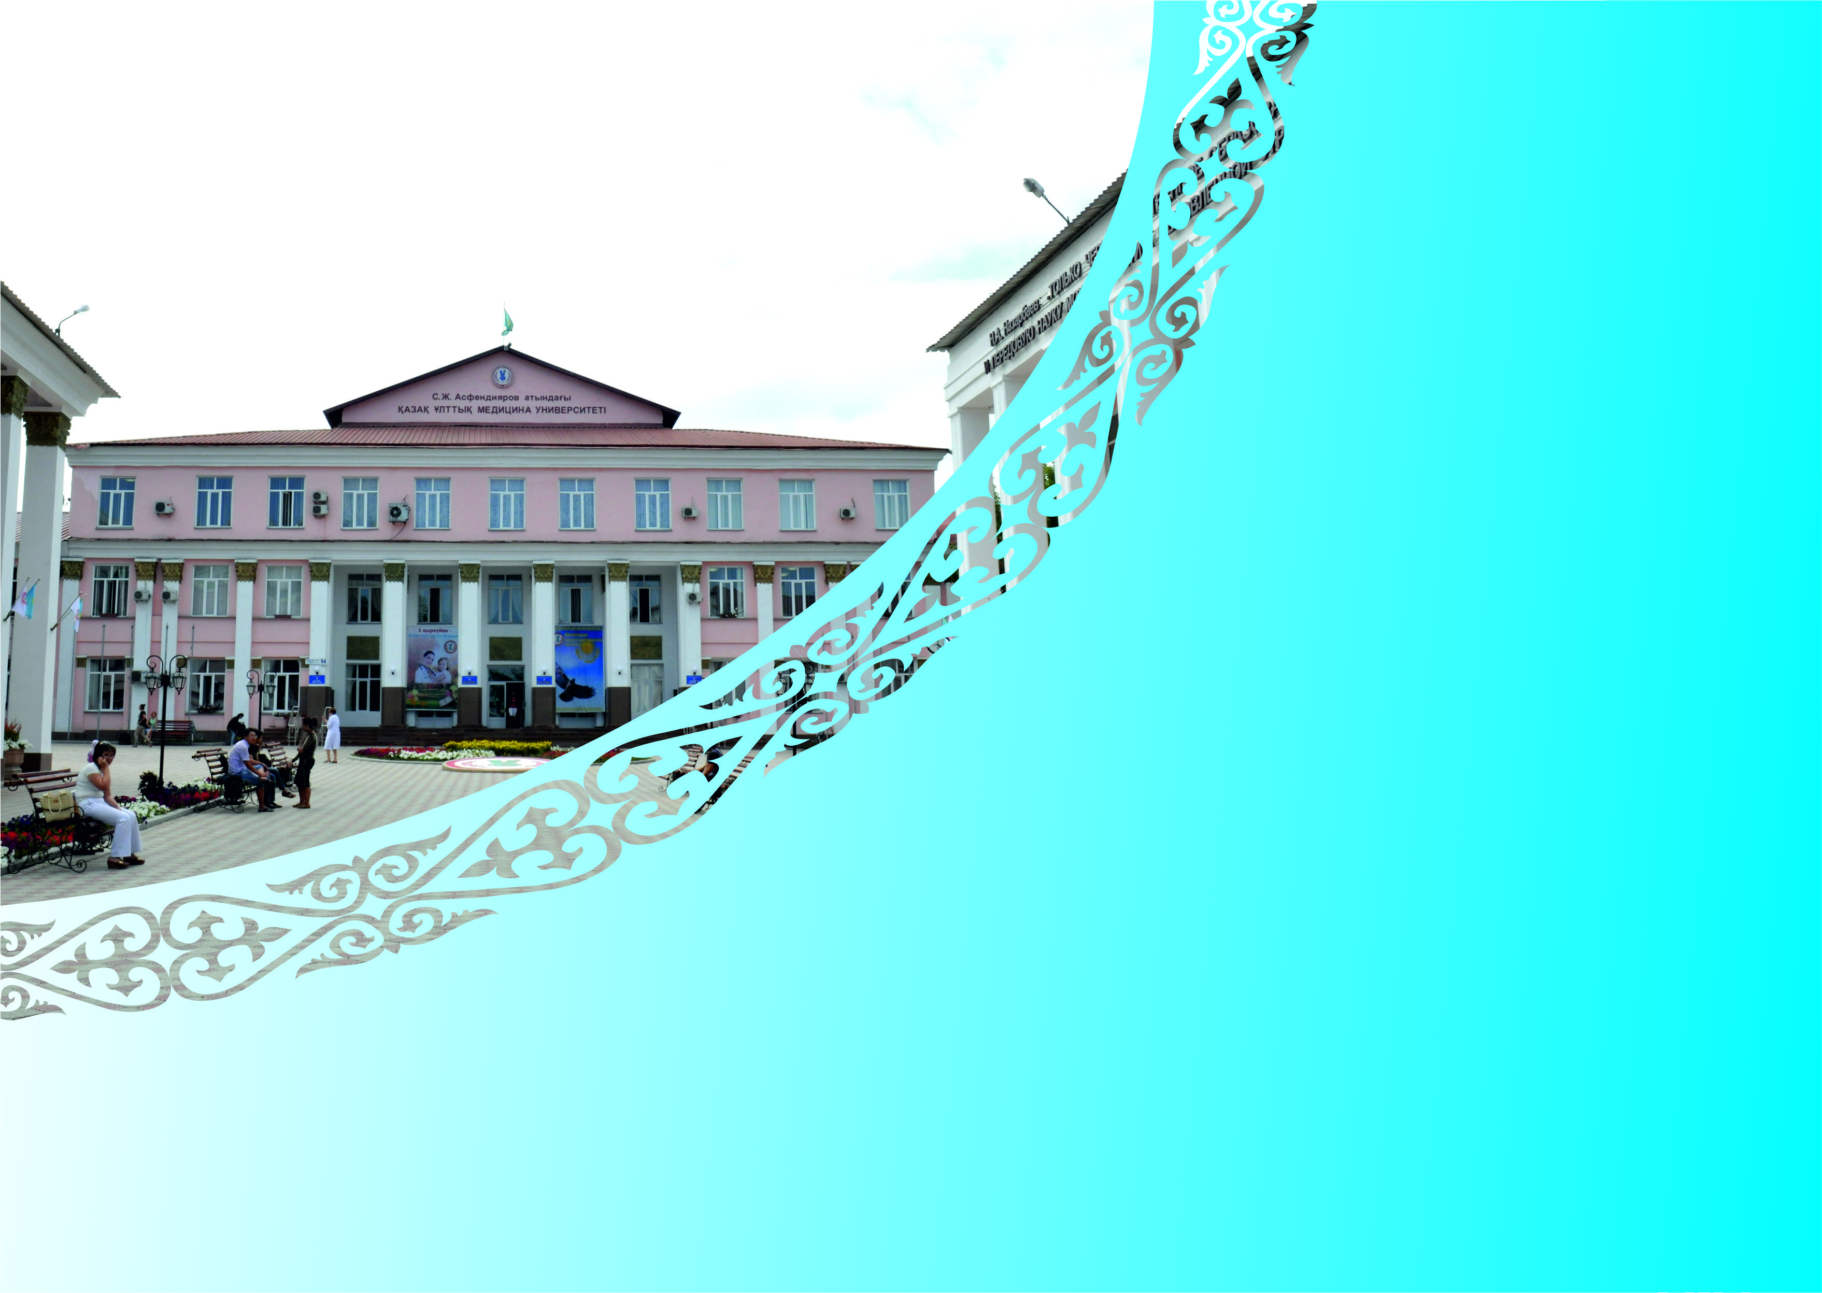
Итоги лечебной деятельности клинических кафедр
за 2014-2015 учебный год

Slide 2
Клинические кафедры - 59
Терапевтические
29
Хирургические
17
Педиатрические
8
Стоматологические
5

Slide 3
ППС - клиницисты
Количество ППС – 741
Терапевты
379 (51,1%)
Хирурги
185 (24,9%)
Стоматологи
87 (11,7%)
Педиатры
90 (12,1%)

Slide 4
Категории ППС
Высшая 447 (60%)
Первая 103 (14%)
Вторая 34 (5%)
Без категории – 157 – 21% (131 - 84% с сертификатом), 26 – 16 % без сертификата)

Slide 5
Клинические базы КазНМУ : общая площадь арендуемых помещений – 9525,4 кв. м. Площадь Университетских клиник - 1378 кв.м.
1 | Алматинская областная больница № 2 (АМКБ)
2. | Научно-исследовательский институт кардиологии и внутренних болезней
3. | Научно-исследовательский кожно-венерологический институт
4. | Казахский научно-исследовательский институт глазных болезней
5. | Казахский научно-исследовательский институт онкологии и радиологии
6. | Научный центр акушерства-гинекологии и перинатологии
7. | Национальный научный центр хирургии им.А.Н.Сызганова
8. | АО «Научный центр урологии им.У.Б. Джарбусынова»
9. | Научный Центр педиатрии и детской хирургии
10. | Центр перинатологии и детской кардиохирургии
11. | Национальный центр проблем туберкулеза Республики Казахстан
12. | Военный клинический госпиталь МО РК
13. | Республиканский научно-практический центр психиатрии, психотерапии и наркологии
14. | Республиканский клинический госпиталь для инвалидов Отечественной войны
15. | Центральная клиническая больница Управления делами Президента РК
16. | Алматинская региональная клиническая детская больница
17. | Центр детской неотложной медицинской помощи (ДГКБ №1)

Slide 6
18. | Городская клиническая больница № 1
19. | Городская клиническая больница № 4
20. | Городская клиническая больница № 5
21. | Городская клиническая больница № 7
22. | Городской Родильный дом № 1
23. | Городской Родильный дом № 2
24. | Городской Родильный дом № 4
25. | Городской Родильный дом № 5
26. | Детская городская клиническая больница № 2
27. | Железно-дорожная больница Алматы 1
28. | Центральная городская клиническая больница
29. | Городская больница «Алатау»
30. | Городская клиническая инфекционная больница им Жекеновой
31. | Детская городская клиническая инфекционная больница
32. | Больница скорой медицинской помощи
33. | Городская больница сестринского ухода
34. | Региональный диагностический центр
35. | Городской ревматологический центр
36. | Городской перинатальный центр
37. | Городской центр репродукции человека
38. | Городской кардиологический центр
39. | Алматинский филиал Центра судебной медицины

Slide 7
40. | Городская поликлиника № 1
41. | Городская поликлиника № 2
42. | Городская поликлиника № 3
43. | Городская поликлиника № 4
44. | Городская поликлиника № 5
45. | Городская поликлиника № 8
46. | Городская поликлиника № 9
47. | Городская поликлиника № 10
48. | Городская поликлиника № 11
49. | Городская поликлиника № 12
50. | Городская поликлиника №15
51. | Городская поликлиника № 16
52. | Городская поликлиника № 17
53. | Городская поликлиника № 20
54. | Городская поликлиника № 21
55. | Городская поликлиника № 24
56. | Городская поликлиника № 30 (ГДП №1)
57. | Городская поликлиника № 31 (ГДП №3)
58. | Городская поликлиника № 32 (ГДП №4)
59. | Городская поликлиника №33 (ГДП №4)
60. | Городская поликлиника № 34 (ГДП №8)
61. | Республиканский центр аллергологии
62. | СБ Таусамалы

Slide 8
63. | Лечебно-диагностический центр
64. | Алматинский дом ветеранов
65. | Республиканский детский реабилитационный центр Балбулак
66. | Межрайонный противотуберкулезный диспансер
67. | Городская студенческая поликлиника
68. | Городская детская стоматологическая поликлиника
69. | Городская поликлиника ВОВ
70. | Алматинская областная кожно-венерологический диспансер г. Алматы
71. | Кожно венерологический диспансер г. Алматы
72. | Городское патолого-анатомическое бюро
73. | Станция скорой медицинской помощи
74. | Городской центр паллиативной помощи
75. | Алматинский областной центр по профилактике и борьбе со СПИД
76. | Городской центр по профилактике и борьбе со СПИД г. Алматы
77. | Алматинский онкологический центр
78. | Алматинский региональный онкологический диспансер
79. | АО «Железнодорожный госпиталь медицинских катастроф»
80. | ФАО Алматинская железнодорожная больница
81. | Центральная районная больница Талгарского района
82. | Центральная районная больница Илийского района
83. | Центральная районная больница Карасайского района
84. | Центр спортивной медицины и реабилитации
85. | Международная клиника дермакосметологии и диагностики

Slide 9
86. | Достар Мед А
87. | МЦ Сатр
88. | МЦ «Рахат»
89. | Клиника «SEMA Hospital»
90. | МЦ «Релайф»
91. | ЛДЦ Авиценна
92. | ТОО Шерон Косметикс
93. | ТОО Beautyprof
94. | РКЦ «Алматы Resort»
95. | МЦ Амитруд Дарига
96. | ТОО «SBS-med»
97. | ТОО «МК Сункар»
98. | ТОО «Авторская медицина»
99. | ТОО «Стоминвест и К»
100. | СШ №95
101. | Стоматологическая клиника «Мамеков С А»
102. | ТОО Health Guard
103. | ТОО Инвиво
104. | МЦ Хак
105. | Объединенная университетская клиника №1
106. | Объединенная университетская клиника №2
107. | Университетская клиника Аксай
108. | Институт стоматологии

Slide 10
Количество пролеченных больных - 64 203
Терапевтических
21 889 (34%)
Хирургических
16 177 (25%)
Стоматологических
21 063 (33%)
Педиатрических
5 074 (8%)

Slide 11
Количество консультаций - 80 458
Терапевтических
38 429 (48%)
Хирургических
28 601 (36%)
Стоматологических
5 045 (6%)
Педиатрических
8 383 (10%)

Slide 12
Количество операций - 10420
Хирургических - 6 1547 (73%)
Стоматологических - 2873 (27%)

Slide 13
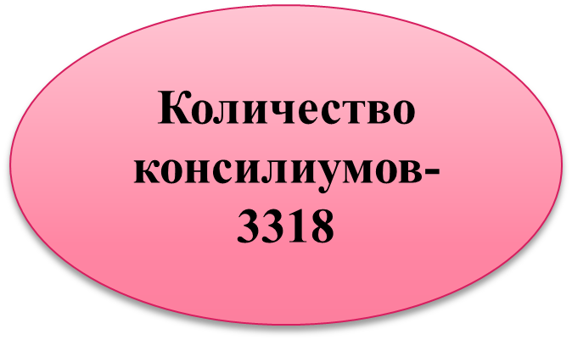
Терапевтических -1775 (53%)
Хирургических-737 (22%)
Педиатрических -769 (23%)
Стоматологических-37 (2%)

Slide 14
Количество клинических разборов -7335
Терапевтических -2135 (29%)
Хирургических-3737 (51%)
Педиатрических – 406 (6%)
Стоматологических -1057 (14%)

Slide 15
Количество внедренных инновационных технологий -134
Терапевтических -82 (61%)
Хирургических-39 (29%)
Педиатрических -5 (4%)
Стоматологических-8 (6%)

Slide 16
Количество конференций, семинаров, мастер-классов - 1286
Терапевтических -707 (55%)
Хирургических-238 (19%)
Педиатрических -225 (17%)
Стоматологических-116 (9%)

Slide 17
Клиническая деятельность кафедр терапевтического профиля (удельный вес)
Кафедры | Пролечено | Проконсультировано | Прооперировано | Клинических разборов | Консилиумов | Мастер-классов | Тематических конференций | Семинаров | Внедрений | Повышений квалификаций
Нервных болезней (9) | 57,8 | 214,8 | - | 1,1 | 2,9 | 0,6 | 0,2 | 0,7 | 0,3 | 0,6
Эндокринологии (7) | 36,7 | 151 | - | 0,3 | 1,9 | 0,3 | 1,4 | 0,4 | 0,3 | 1
Модуль аллергологии (4) | 312,5 | 16,1 | - | 1,5 | 1,3 | 0,5 | 1,4 | 0,1 | - | -
Модуль дерматовенерологии (9) | 14,2 | 142,1 | - | 3,2 | 1,9 | 1,1 | 0,2 | 0,1 | - | 0,3
Инфекционных и тропических болезней (15) | 104 | 173,1 | - | 0,1 | 8,2 | - | 0,2 | 2,7 | 0,1 | 0,1
ЛД и ММ (9) | 11,3 | 9,4 | - | - | 0,8 | 2,4 | 1,3 | 0,7 |  | 0,1
И и Р по неврологии (14) | 35,4 | 201,2 | - | 9,2 | 6,4 | 0,07 | 0,7 | 0,4 | 0,3 | 0,3
Модуль спортивной медицины (2) | 2,4 | 2,42 | 6,4 | 1 | 0,5 | - | - | - | - | -
Модуль нефрологии (9) | 13,7 | 147,2 | - | 5,5 | 6,8 | - | 0,7 | 0,9 | - | 0,3
И и Р по ППН (10) | 29,4 | 32 | 8,89 | 15,5 | 2,8 | 0,6 | 0,4 | 1,2 | 0,2 | 1
Фтизиопульмонологии (122) | 21,4 | 13,1 | - | 4,5 | 40,9 | 0,2 | 0,5 | 0,2 | 0,2 | 0,1

Slide 18
Кафедры | Пролечено | Проконсультировано | Прооперировано | Клинических разборов | Консилиумов | Мастер-классов | Тематических конференций | Семинаров | Внедрений | Повышений квалификаций
ППН (22) | 24,9 | 30,8 | - | 2,5 | 1,6 | 0,4 | 0,4 | 0,2 | 0,3 | 0,2
И и Р ВОП № 1 (13) | 185,3 | 57,8 | - | 0,4 | - | 0,9 | 0,4 | - | 0,3 | 0,2
Визуальной диагностики (22) | - | 128,6 | - | 2,8 | 0,7 | 0,1 | 0,04 | - | 0,2 | 0,3
ПМСП ()15 | 263,8 | 67,3 | - | 1 | 1 | 0,2 | 1,5 | 0,5 | 0,2 | 0,2
И и Р по терапии №2 (7) | 42,9 | 188,6 | - | 16 | 6,3 | - | 1,3 | - | 1,4 | 0,6
Внутренних болезней №1 (8) | 56,4 | 130,5 | - | 1 | 5,6 | - | 0,9 | 0,8 | 0,4 | 0,5
Геронтологии и гериатрии (4) | 64 | 139,8 | - | - | - | 1,3 | 1 | 1,3 | 1 | 0,8
И и Р по терапии № 1 ()19 | 38,4 | 126,7 | - | 1,8 | 2,2 | 1,9 | 1 | 1,2 | 0,6 | 0,2
И и Р по терапии № 3 (10) | 33,7 | 128 | - | 8 | 7,8 | 1,4 | 0,7 | 3 | 0,5 | 0,7
Клинической фармакологии и фармакотерапии (10) | 76,7 | 82,6 | - | 2,2 | 3,4 | 0,7 | 1 | - | 0,4 | 0,2
СНМП (22) | 84,4 | 62,6 | - | 4 | 0,8 | 0,5 | 2,7 | 0,2 | - | 0,1
АПТ (8) | 103,1 | 63,9 | - | 14,5 | 12,5 | 0,8 | 4 | 3,1 | 0,1 | 0,3
Пропедевтики внутренних болезней (7) | 120,7 | 178,6 | - | 0,8 | 2 | 1,9 | 0,7 | 1,3 | - | 0,1
Введения в клинику с курсом СД (9) | 16,1 | 129,1 | - | - | 0,3 | - | 0,2 | 1,1 | - | 0,6
Внутренних болезней №2 (7) | 108,2 | 37,99 | - | 1,7 | 0,7 | 0,7 | 0,7 | 0,3 | - | 1,3
Коммуникативных навыков, основ психотерапии, общей и медицинской психологии (7) | - | 38,67 | - | - | - | 1,9 | 0,1 | 1,9 | 1,1 | -

Slide 19
Кафедры | Пролечено | Проконсультировано | Прооперировано | Клинических разборов | Консилиумов | Мастер-классов | Тематических конференций | Семинаров | Внедрений | Повышений квалификаций
Акушерства и гинекологии №1 (43) | 91,3 | 93,3 | 27 | 0,60 | 0,9 | 0,1 | 0,09 | 0,1 | 0,06 | 0,3
Акушерства и гинекологии №2 (16) | 47,5 | 99,4 | 18,5 | 4,5 | 2,5 | - | 0,12 | 1 | 0,18 | 0,3
Оториноларингологии (10) | 91,1 | 107,8 | 21,2 | - | 3,1 | 0,3 | 0,4 | 0,6 | 0,4 | -
Интернатуры и резидентуры по хирургии (16) | 25.4 | 165,9 | 25 | 16,9 | 4,9 | - | 0,12 | - | - | 0,1
Общей хирургии (16) | 7,8 | 130 | 29,7 | 0,60 | 0,7 | - | 0,12 | - | - | 0,1
Интернатуры и резидентуры в онкологии (8) | 63,8 | 312,2 | 45,5 | 222,8 | 18,3 | 0,6 | 1,5 | - | - | -
Травматологии и ортопедии (13) | 107,6 | 109 | 42,2 | 3 | 3,7 | 0,5 | 0,15 | 0,5 | 0,8 | 0,07
Хирургических болезней №2 (11) | 9 | 122,7 | 17,7 | 18,2 | 3,6 | 1 | 0,3 | 0,3 | 0,2 | 0,8
Хирургических болезней №1 (11) | 118,1 | 131,8 | 24,4 | 0,4 | 1,8 | 0,4 | 0,5 | 0,5 | 0,09 | 0,3
Анестезиологии и реаниматологии (12) | 315,6 | 313,8 | 84,8 | 7,9 | 7,8 | 1,7 | 0,8 | 2,8 | 0,4 | 0,08
Офтальмологии (14) | 7,4 | 41,4 | - | 14,3 | 1,6 | - | - | - | 0,14 | 0,07
Модуль урологии (7) | 52,4 | 78,6 | 43,1 | 61,1 | 1,7 | - | 1,7 | 0,4 | - | -
Модуль « Вич-инфекция и инфекционный контроль» (7) | 121,2 | 218,1 | - | 1,7 | 1,6 | 1,7 | 0,6 | 1,7 | 0,4 | 0,7
Патологической анатомии (2) | 26,5 | 725 | 2 | - | 90 | - | 0,5 | - | - | 1
Нейрохирургии (4) | 46,6 | 39,5 | 34,6 | 22,9 | 7,1 | 0,1 | 2,4 | 0,1 | 0,1 | -
Онкологии (13) | 35,7 | 241,5 | 71,5 | 45,2 | 9,4 | 0,2 | 0,7 | 0,2 | - | -
Интернатуры и резидентуры по акушерству и гинекологии (15) | 78 | 60 | 55,6 | 0,8 | 1,6 | 0,3 | 0,4 | 0,3 | 0,3 | 0,3
Детской хирургии (10) | 109 | 81,6 | 26 | 2,1 | 9,5 | 0,1 | 1,7 | 1,7 | - | 0,5

Slide 20
Клиническая деятельность кафедр педиатрического профиля (удельный вес)
Кафедры | Пролечено | Проконсультировано | Прооперировано | Клинических разборов | Консилиумов | Мастер-классов | Тематических конференций | Семинаров | Внедрений | Повышений квалификаций
Интернатуры и резидентуры по педиатрии № 1 (14) | 27,3 | 115,8 | - | 1,8 | 2,6 | 0,1 | 0,6 | - | - | 0,9
Интернатуры и резидентуры по педиатрии № 2 (11) | 34,4 | 187 | - | 3 | 2,8 | 0,4 | 1,3 | 0,4 | - | 0,4
Амбулаторно-поликлинической педиатрии (15) | 97,6 | 101,3 | - | 0,2 | 0,4 | - | 0,7 | 2,1 | 0,1 | 0,3
Неонатологии (6) | 45,7 | 55 | - | 0,8 | 1,7 | 0,7 | 0,8 | 0,8 | 0,5 | 0,7
Детских болезней № 1 (8) | 38,1 | 98,1 | - | 4,2 | 9,6 | - | 2,4 | 1,5 | 0,1 | 0,4
Детских инфекционных болезней (13) | 32,3 | 153,6 | - | 21,7 | 42,4 | 0,2 | 3,6 | 3 | - | 0,1
Модуль особенности детского организма (2) | 37,5 | 75 | - | - | 1,5 | - | 0,5 | 5 | - | -

Slide 21
Клиническая деятельность кафедр стоматологического профиля (удельный вес)
Кафедры | Пролечено | Проконсультировано | Прооперировано | Клинических разборов | Консилиумов | Мастер-классов | Тематических конференций | Семинаров | Внедрений | Повышений квалификаций
Терапевтической стоматологии (14) | 155,4 | 15,6 | - | 57,6 | - | 0,7 | 0,2 | 0,7 | 0,3 | 0,2
Ортопедической стоматологии (19) | 18,6 | 2,7 | - | 0,6 | - | 0,1 | 0,4 | 0,05 | 0,15 | 0,1
Хирургической стоматологии (21) | 52,1 | 45,3 | 39,3 | 0,6 | - | 0,2 | - | 0,2 | 0,04 | 0,1
Стоматологии детского возраста (20) | 828 | 176,7 | 101,8 | 9,1 | 1,3 | 0,4 | 1,8 | 0,2 | - | 0,2
Интернатуры по стоматологии (13) | 4 | 17,1 | 0,8 | 17,1 | 0,8 | 0,5 | 0,2 | 0,2 | - | -

Slide 22
ЗАКЛЮЧЕНИЕ
1.Клиническую деятельность кафедр КазНМУ оценить как удовлетворительной
2.Увеличить количество внедрений в практическое здравоохранение (способы диагностики, лечения, профилактики и т.д.) по собственным и заимствованным методикам
3.Ликвидировать беcкатегорийность и беcсертификационный доступ к клинической практике
4.Активизировать проведение мастер-классов, научно-практических конференций республиканского и международного значения

Slide 23
Проект решения:
1. Деятельность клинических кафедр считать
удовлетворительной.
2.Увеличить количество внедрений в практическое
здравоохранение (способы диагностики, лечения,
профилактики и т.д.) по собственным и
заимствованным методикам.
Ответственные: заведующие кафедрами
Сроки исполнения: в течение года
3.Ликвидировать безкатегорийность и
безсертификационный доступ к клинической
практике.
Ответственные: заведующие кафедрами, ответственные
по клинической работе
Сроки исполенения : 01.2016г

